Slide 1


Slide 2
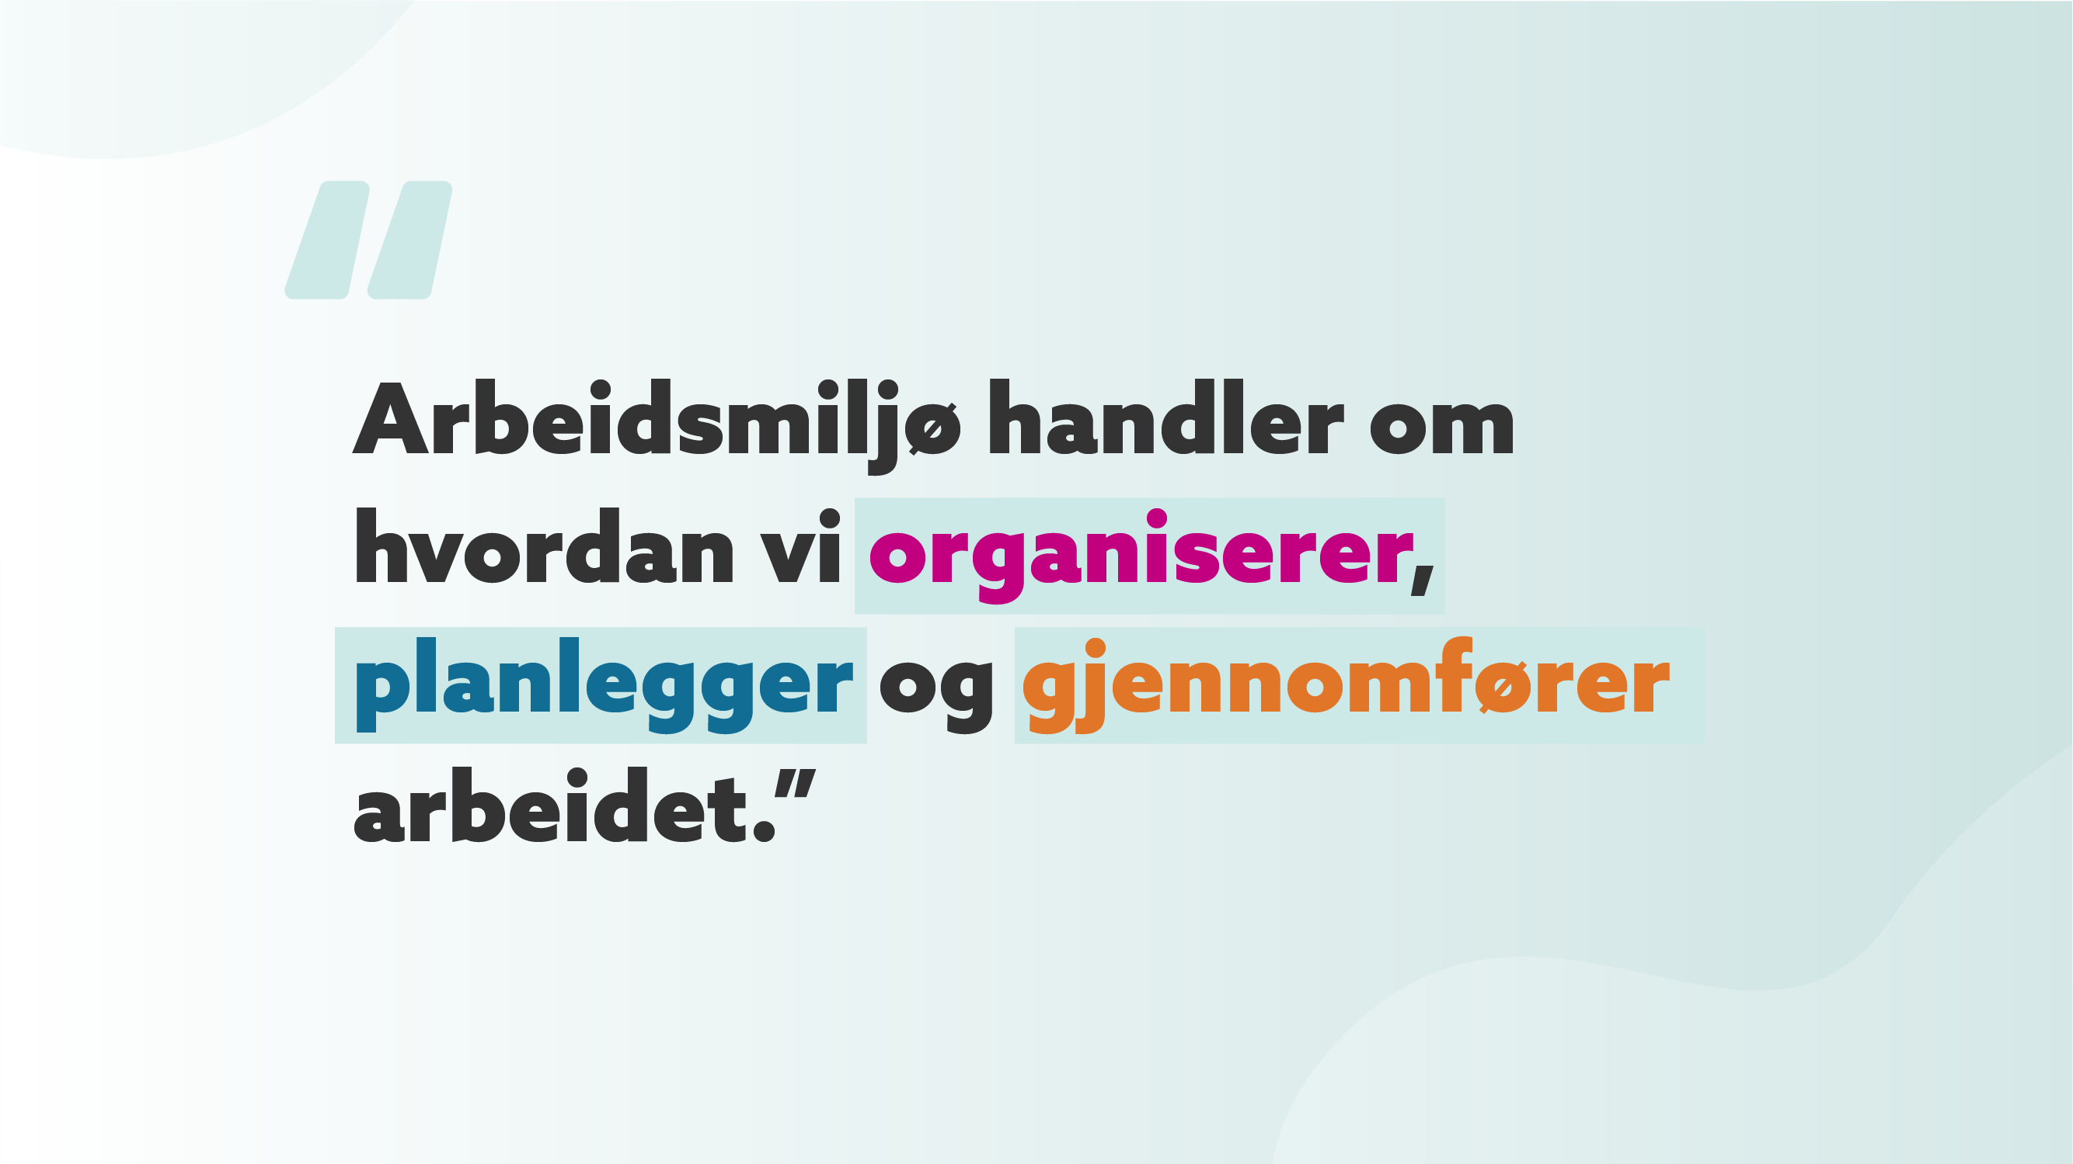
Notes:
Vi har nå snakket om hva arbeidsmiljø er – la oss repetere: «det handler om arbeidet vi gjør og hvordan vi i fellesskap organiserer, planlegger og gjennomfører det». Videre har vi har sett på hvorfor det er viktig å hele tiden jobbe med eget arbeidsmiljø, og så har vi kommet inn på hvordan dette konkret skal gjøres. Nå gjenstår det viktigste. Nå skal denne kunnskapen tas med tilbake til egen arbeidsplass og arbeidsmiljøarbeid. Arbeidsmiljøet er forskjellig fra arbeidsplass til arbeidsplass og trenger derfor ulike tilnærminger.

Slide 3
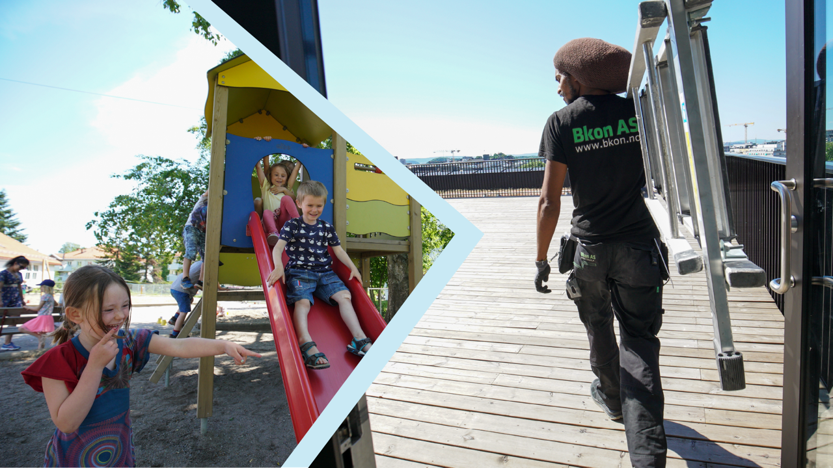
Notes:
Det som er viktig – og felles uansett hvor vi jobber og hva vi jobber med – er at det forebyggende arbeidsmiljøarbeidet må ta utgangspunkt i reelle behov. Det må basere seg på kunnskap, og det må settes i system, altså bli en del av det daglige arbeidet vårt.

Slide 4
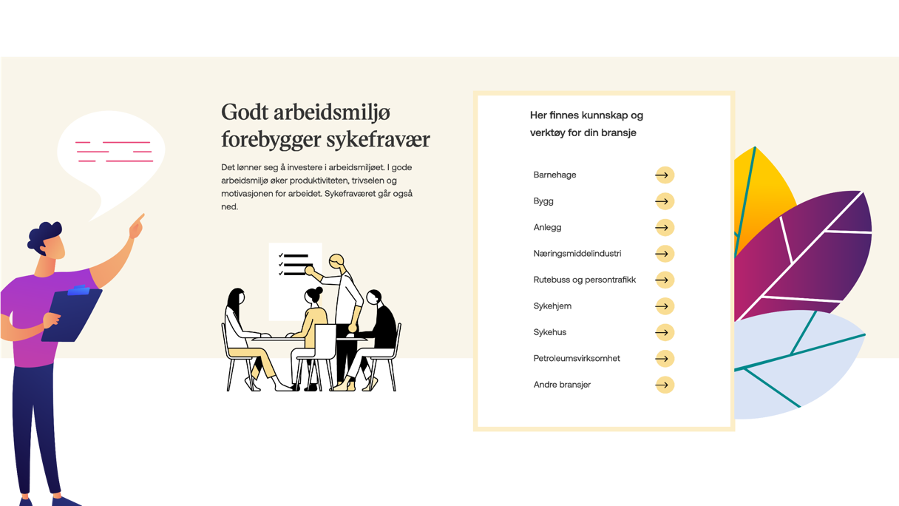
Forsiden på portalen
Notes:
Vi vet at dere etter dette sitter igjen med kunnskap som hjelper dere å jobbe med de riktige arbeidsmiljøfaktorene på riktig måte. Kanskje din arbeidsplass allerede har gode og tilpassede verktøy for å jobbe med arbeidsmiljø. Som en del av den nye IA-avtalen har det også blitt utviklet en Arbeidsmiljøportal med kunnskapsbaserte verktøy som kan hjelpe dere på vei. Verktøyene på portalen passer like bra for både dere som allerede har egne, tilpassede verktøy for arbeid med arbeidsmiljø som dere som leter etter et sted å starte.
Noe av hensikten med slike verktøy er å bli godt kjent med sitt eget arbeidsmiljø. Det finnes ingen fasit eller oppskrift på hvordan forbedringer kan gjøres - for arbeidsmiljø er forskjellig fra arbeidsplass til arbeidsplass og krever ulike tilnærminger.

Slide 5
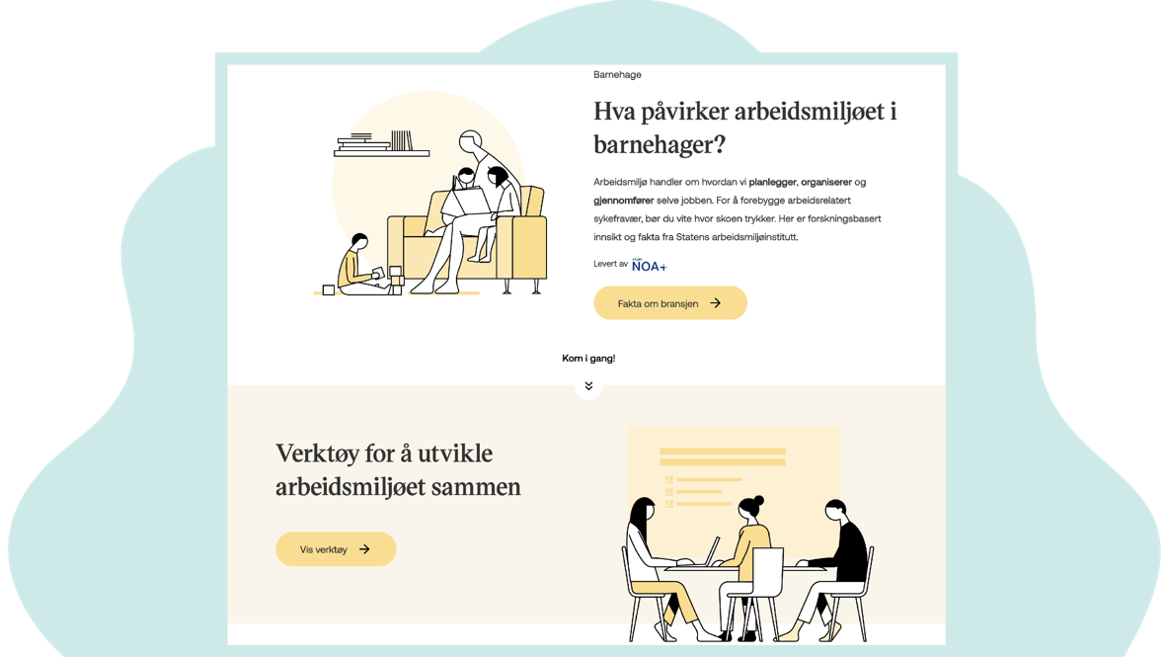
Notes:
Men verktøyene kan og vil være et viktig bidrag på veien. Det viktigste er ikke hvilket verktøy dere bruker, men at arbeidsmiljøet jobbes med kontinuerlig, og at dere tar utgangspunkt i forståelsen av at arbeidsmiljø er organisering, planlegging og gjennomføring av arbeidet. Så må verktøyene og metodene dere bruker for å gjøre dette bedre bli en integrert del av det daglige arbeidet.

Slide 6
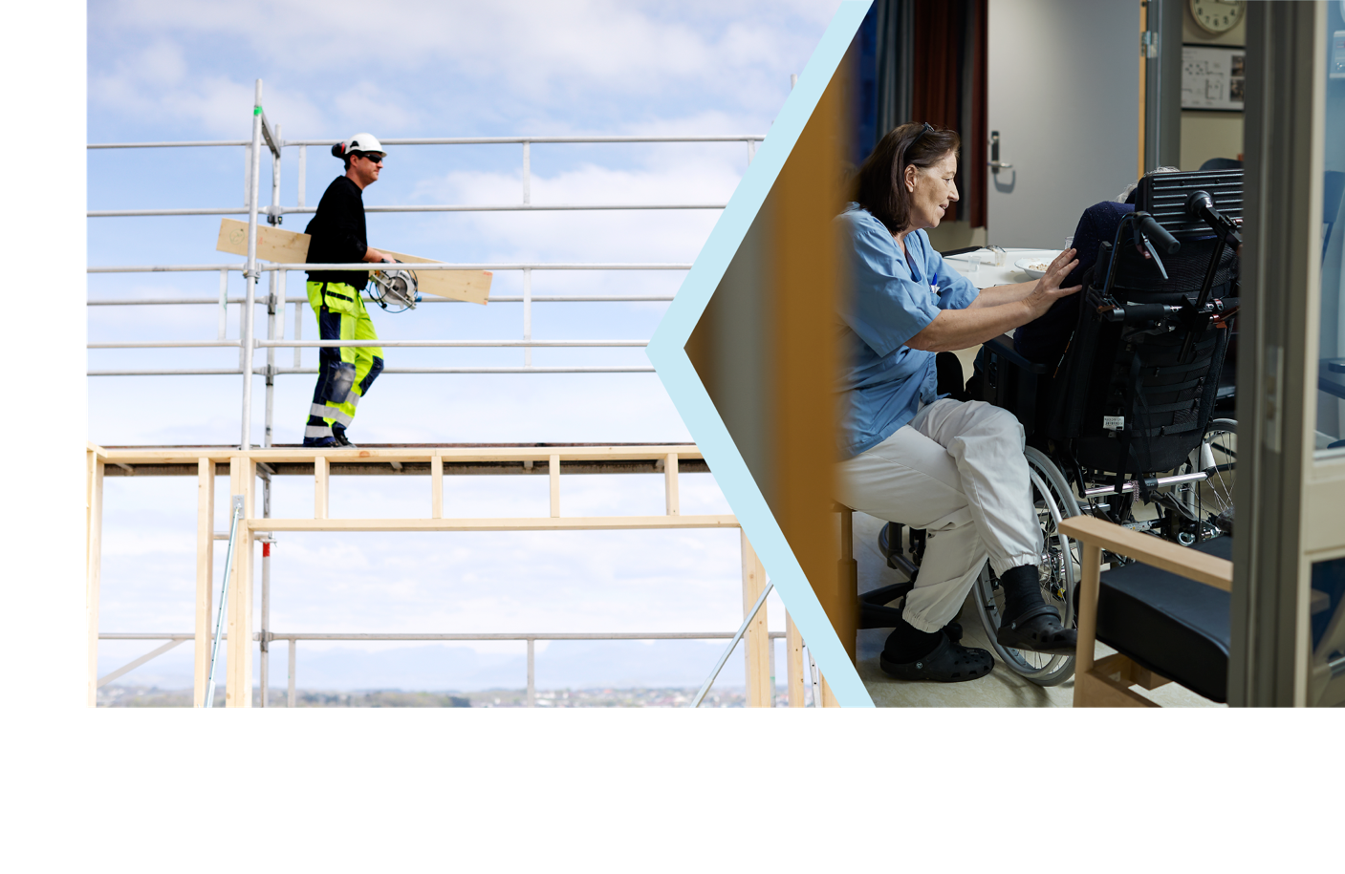
Foto: Frøiland Bygg AS
Notes:
For at arbeidsmiljøarbeidet skal lykkes, må dere ta utgangspunkt i behovene på akkurat deres arbeidsplass. Dette kan for eksempel bety at byggebransjen bør være ekstra oppmerksomme på krevende fysisk arbeid og at ansatte i sykehjemsbransjen kan bli utsatt for vanskelige pasientsituasjoner.

Slide 7
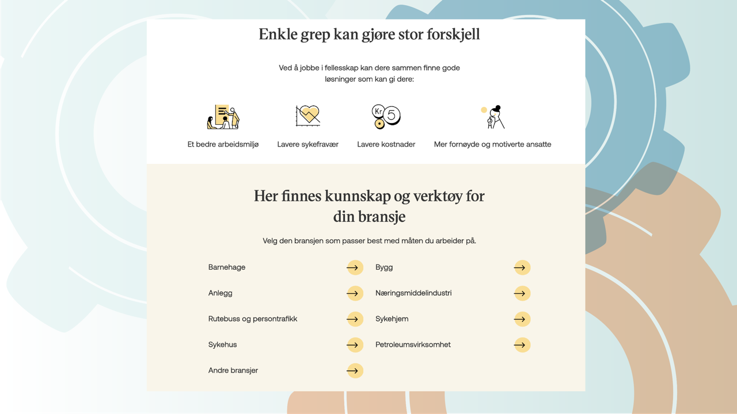
Notes:
For å finne ut hva disse behovene er hos dere, må dere bli kjent med arbeidsmiljøutfordringene i bransjen dere jobber i. På Arbeidsmiljøportalen kan dere finne informasjon om hva som er de vanligste arbeidsmiljøutfordringene i forskjellige bransjer. Bli kjent med de typiske utfordringene i deres bransje og se om dere kjenner dere igjen i disse. Det kan hende at noen av faktorene som nevnes her er velkjente for dere, mens andre ikke. Hvilke faktorer som treffer deres arbeidsplass skal dere som tillitsvalgte, ledere og verneombud finne ut av sammen. Det er dere som har kunnskap om hvor skoen trykker hos dere. Kanskje dere vet om noen andre faktorer som også er relevant for dere? Ved å bruke kunnskapen dere har om egen arbeidsplass sammen med forskningsbasert kunnskap fra verktøyene på Arbeidsmiljøportalen vil dere ha et godt utgangspunkt for å jobbe med de riktige faktorene i arbeidsmiljøet, og dermed få gode resultater i arbeidsmiljøarbeidet.

Slide 8
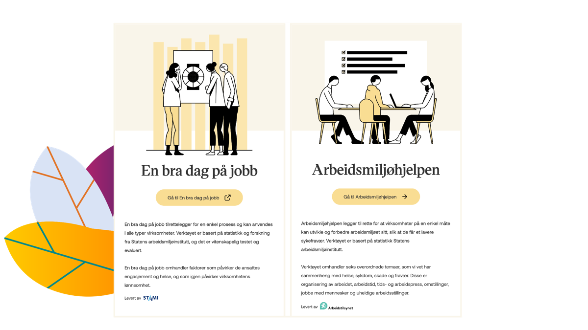
Notes:
Arbeidsmiljøportalen har flere nyttige verktøy dere kan bruke. Bli kjent med dem og ta de i bruk. Både Arbeidsmiljøhjelpen og En bra dag på jobb er eksempler på verktøy som peker på faktorer vi vet har betydning for arbeidsmiljøet i ulike bransjer. Disse verktøyene hjelper dere å finne ut hvordan det står til på akkurat deres arbeidsplass, hva som er de vanligste utfordringene, og hvordan dere kan rette inn tiltakene spesifikt mot dem. Verktøyene er utviklet for at ledelse, tillitsvalgte, verneombud og øvrige ansatte kan jobbe sammen og få felles eierskap til arbeidsmiljøarbeidet.

Slide 9

Notes:
Avslutningsvis – Arbeidsmiljø handler om arbeidet. Det er knyttet til hvordan man organiserer, planlegger og gjennomfører arbeidet. Forebyggende arbeidsmiljøarbeid basert på kunnskap om det som vi vet virker er en god investering – både for den enkelte arbeidstaker og for virksomheten.
Arbeidsmiljøarbeidet skjer lokalt. Leder, tillitsvalgt og verneombud bør ha en god dialog og et godt samarbeid. På den måten sikres den gode og nødvendige medvirkningen og at det jobbes med de riktige tingene. Arbeidsmiljøarbeidet er da naturlig inkludert i den daglige driften – noe som er virksomhetens egen oppgave og ansvar.

Slide 10

Notes:
Dersom dere har spørsmål om dette arbeidet finnes det flere gode fagmiljøer å henvende seg til for å få bistand: Arbeidstilsynet, bedriftshelsetjenesten og NAV Arbeidslivssenter.

Slide 11

Logo til alle partene i arbeidslivet

